Slide 1
Moyens d'économiser de l'eau

Slide 2
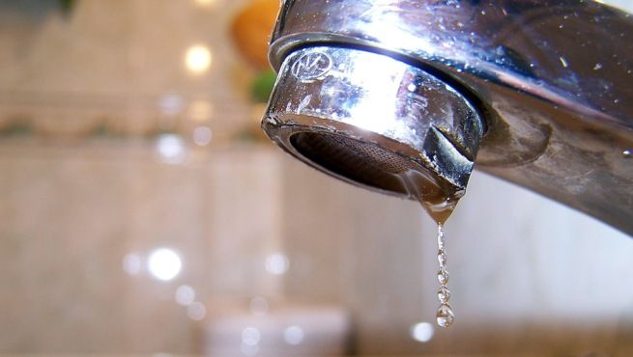
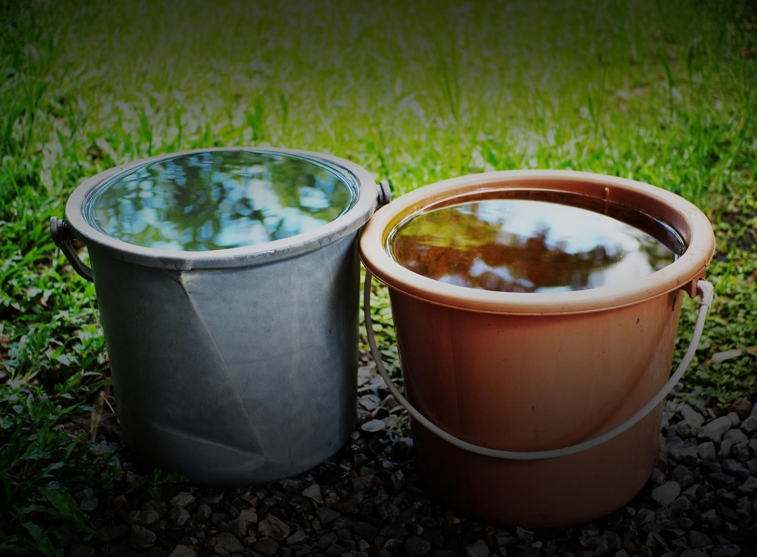
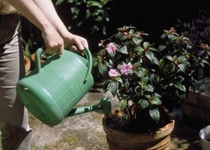
-Ne laissez pas les robinets s'égoutter lorsque vous ne les utilisez pas. -Récupérez l'eau dès que vous attendez qu'elle se réchauffe et réutilisez-la (arrosez, frottez le sol ...). - Arrosez vos plantes à l'aube ou au crépuscule, afin d'éviter que l'eau ne s'évapore avant d'être absorbée.

Slide 3
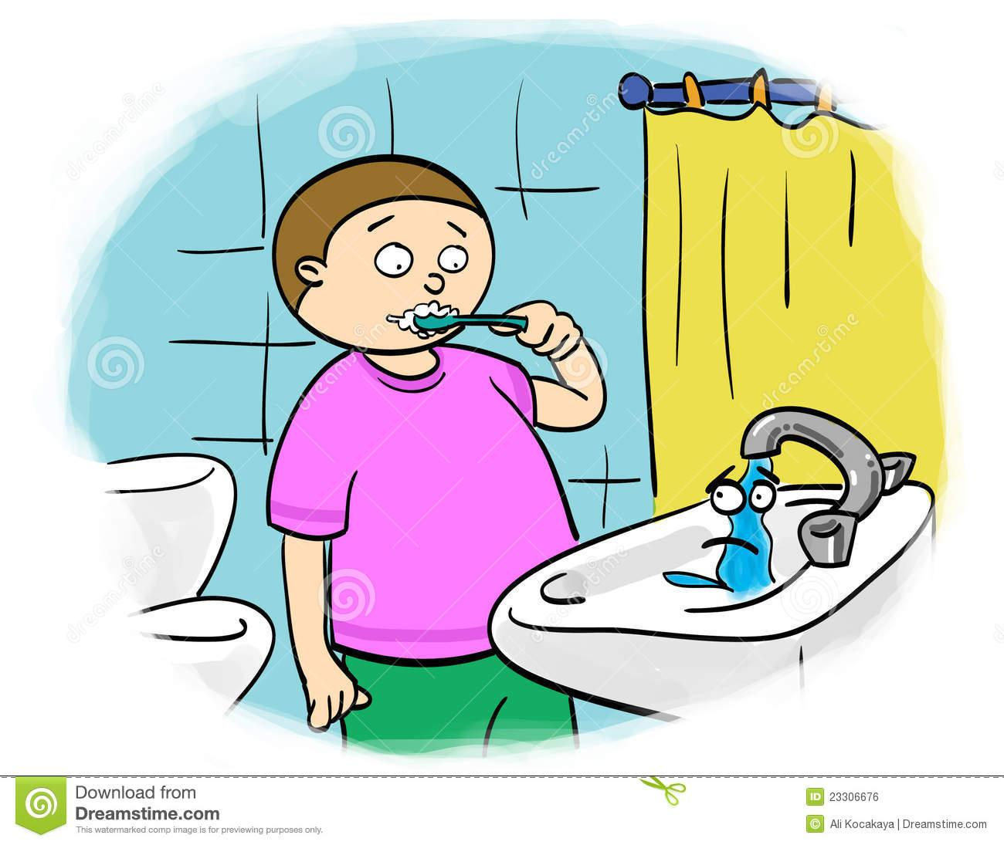
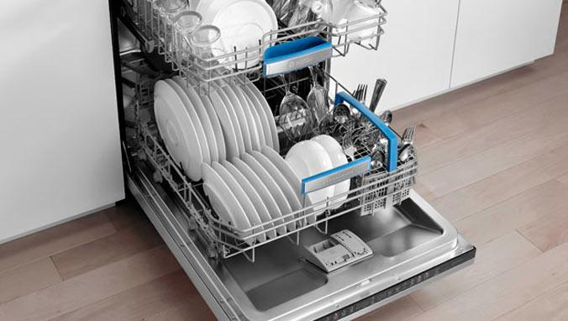
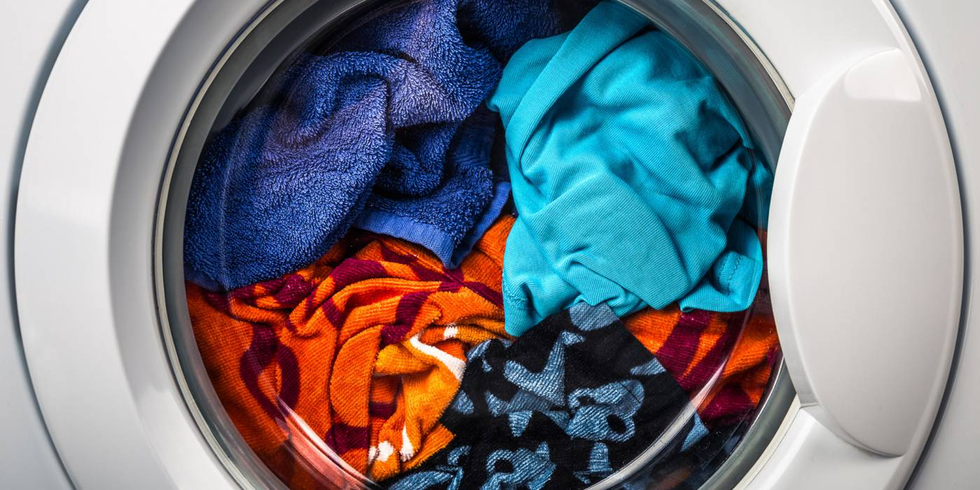
-Ne laissez pas le robinet ouvert lors du brossage des dents ou du rasage. Avec cette pratique habituelle, jusqu'à 30 litres par personne et par jour sont gaspillés. -Utilisez le lave-vaisselle et le lave-linge uniquement lorsqu'ils sont complètement remplis et en utilisant un programme d'économie d'eau. Cela peut vous faire économiser 2500 à 2800 litres par mois. -Prenez une douche au lieu de vous baigner. Une douche représente une économie moyenne de 400 litres par jour et à la maison.

Slide 4
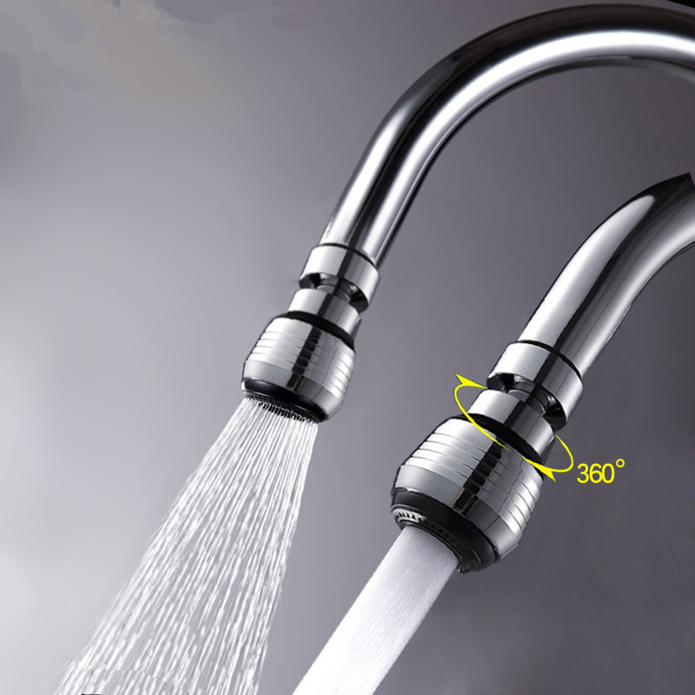
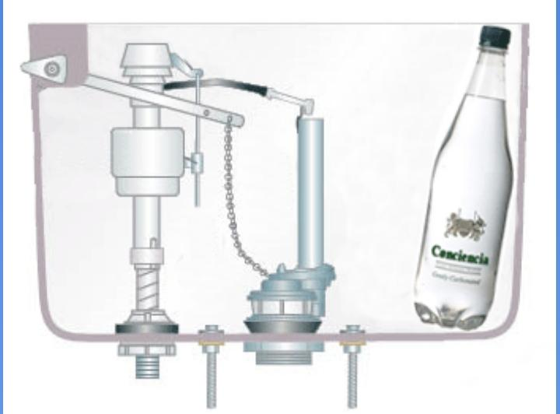
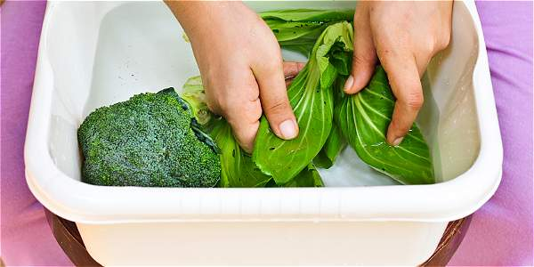
-Placez les diffuseurs et autres mécanismes d’économie dans les robinets, vous ferez une meilleure utilisation de l’eau, réduisant ainsi votre consommation. -Placez deux bouteilles pleines dans le réservoir et vous économiserez de 2 à 4 litres à chaque utilisation. -Lavez les fruits et les légumes dans un bol d'eau et ne les nettoyez pas sous le robinet.

Slide 5
FIN

